Slide 1
Cervical cell classification with graph convolutional network
汇报人：钱霖奕

Slide 2
Content
Introduction
Method
Experiments
Discussion
Conclusion

Slide 3
Introduction
Computer Methods and Programs in Biomedicine SCI 四区
贡献和创新点：
提出一个基于 GCN 的宫颈细胞分类方法 1st
引入了一个大规模的 Motic 液基的细胞学图像数据集，共 7 个类别。该数据集分为两个子集，每个子集都由专家手动标注，分别由两个不同的医学实验室染色。
通过实验评估了提出的方法，并与 SOTA 分类方法进行了对比。

Slide 4
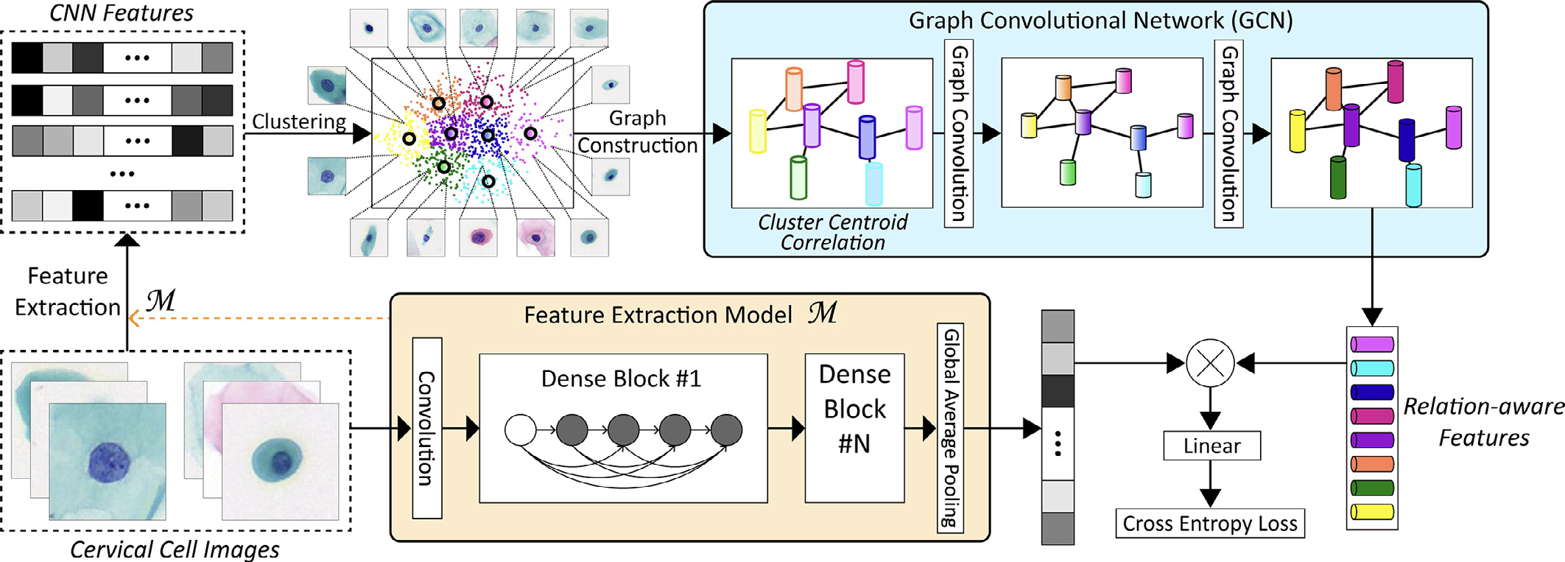
Method
Notes:
预训练的CNN提取特征
对特征执行k-means聚类，并获得聚类中心
根据聚类中心之间的联系建图
应用两层GCN学习图结构和节点特征，生成节点关系感知特征
所有由GCN编码的表示都以点积的形式并入CNN特征中
线性投影之后计算交叉熵损失

Slide 5
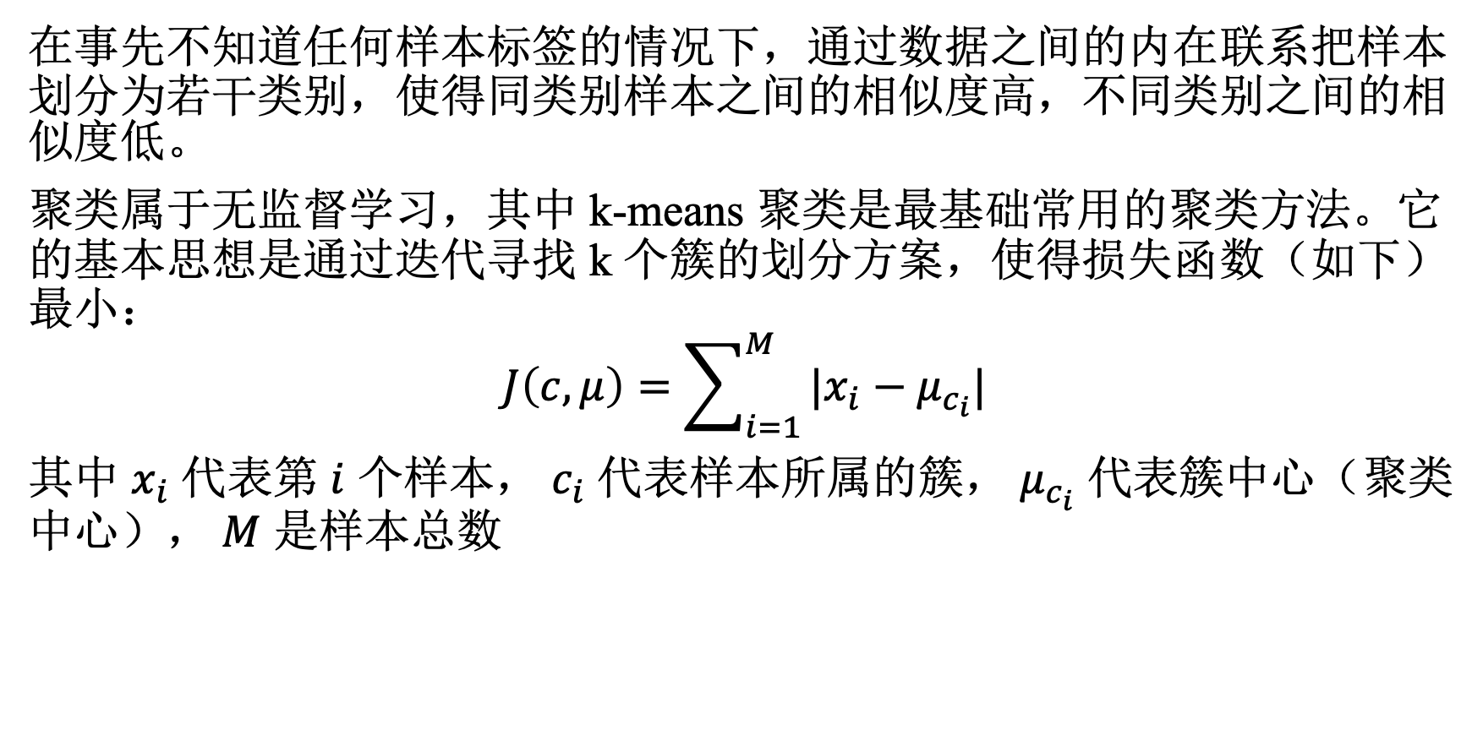
k-means clustering
在事先不知道任何样本标签的情况下，通过数据之间的内在联系把样本划分为若干类别，使得同类别样本之间的相似度高，不同类别之间的相似度低。
聚类属于无监督学习，其中 k-means 聚类是最基础常用的聚类方法。它的基本思想是通过迭代寻找 k 个簇的划分方案，使得损失函数（如下）最小：
$$J\left(c,μ\right)=\sum_{i=1}^{M}{|x_{i}−μ_{c_{i}}|}$$
其中 $x_{i}$ 代表第 $i$ 个样本， $c_{i}$ 代表样本所属的簇， $μ_{c_{i}}$ 代表簇中心（聚类中心）， $M$ 是样本总数

Slide 6
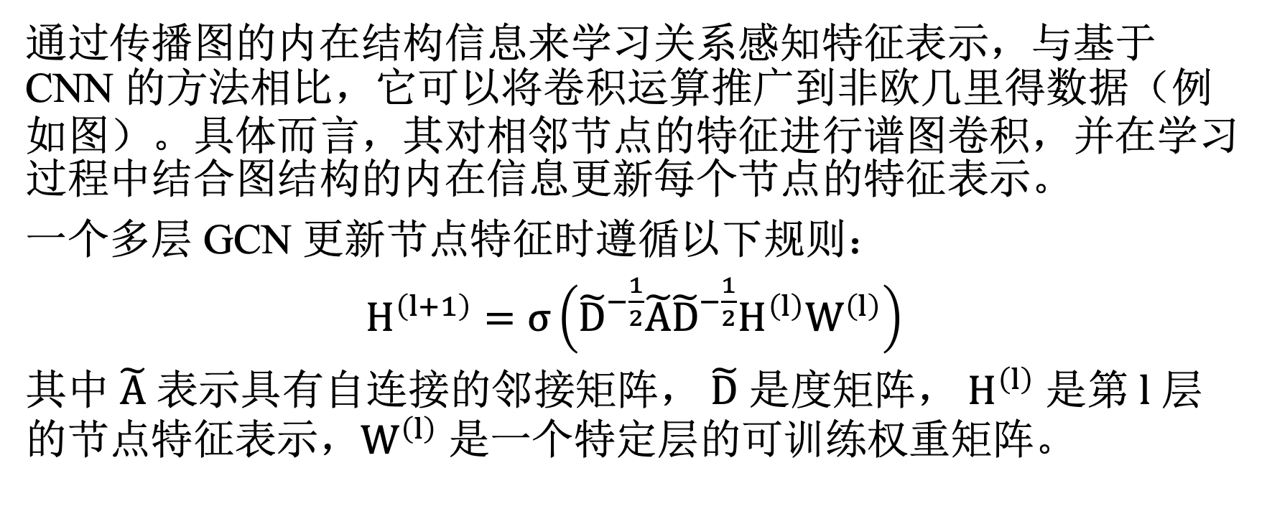
Graph convolutional network
通过传播图的内在结构信息来学习关系感知特征表示，与基于 CNN 的方法相比，它可以将卷积运算推广到非欧几里得数据（例如图）。具体而言，其对相邻节点的特征进行谱图卷积，并在学习过程中结合图结构的内在信息更新每个节点的特征表示。
一个多层 GCN 更新节点特征时遵循以下规则：
$H^{\left(l+1\right)}=σ\left({\tilde{D}}^{−\frac{1}{2}}\tilde{A}{\tilde{D}}^{−\frac{1}{2}}H^{\left(l\right)}W^{\left(l\right)}\right)$
其中 $\tilde{A}$ 表示具有自连接的邻接矩阵， $\tilde{D}$ 是度矩阵， $H^{\left(l\right)}$ 是第 $l$ 层的节点特征表示，$W^{\left(l\right)}$ 是一个特定层的可训练权重矩阵。

Slide 7
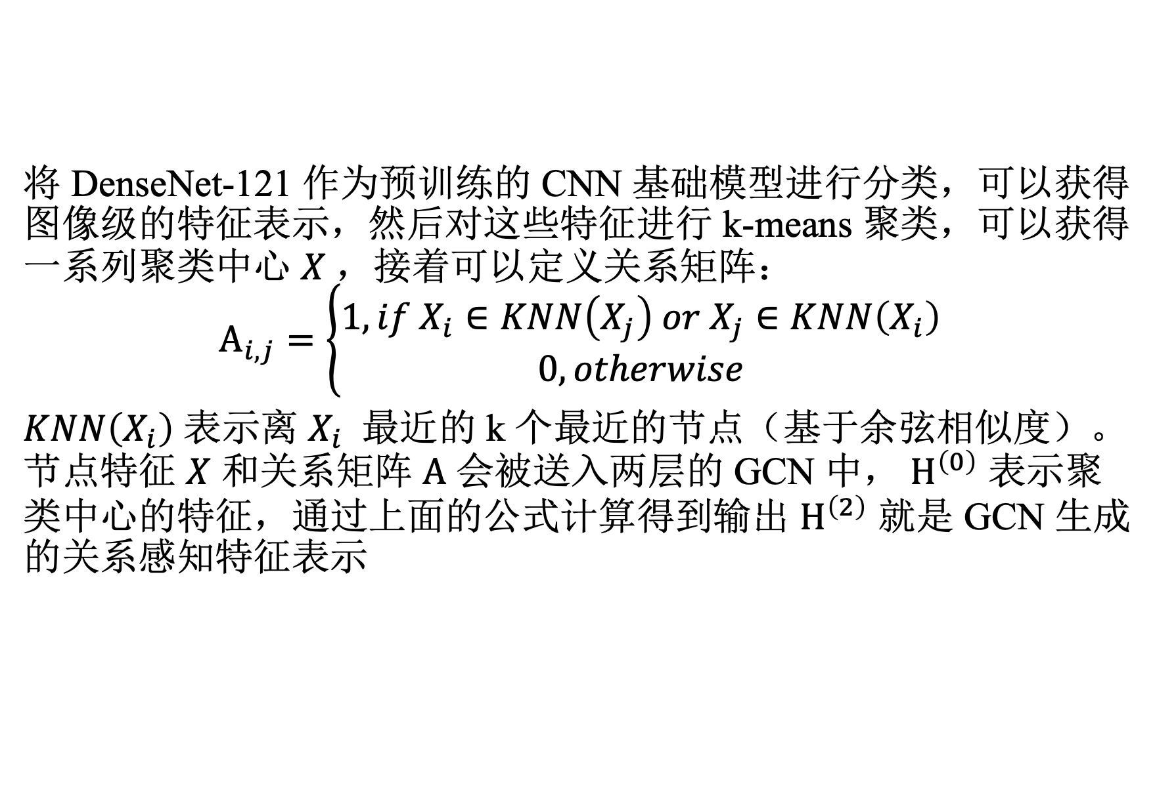
Relation-aware feature representation with GCN
将 DenseNet-121 作为预训练的 CNN 基础模型进行分类，可以获得图像级的特征表示，然后对这些特征进行 k-means 聚类，可以获得一系列聚类中心 $X$，接着可以定义关系矩阵：
$$A_{i,j}=\left\{\begin{aligned}1, if X_{i}∈KNN\left(X_{j}\right) or X_{j}∈KNN\left(X_{i}\right) \\ 0, otherwise\end{aligned}\right.$$
$KNN\left(X_{i}\right)$ 表示离 $X_{i}$ 最近的 k 个最近的节点（基于余弦相似度）。节点特征 $X$ 和关系矩阵 $A$ 会被送入两层的 GCN 中， $H^{\left(0\right)}$ 表示聚类中心的特征，通过上面的公式计算得到输出 $H^{\left(2\right)}$ 就是 GCN 生成的关系感知特征表示

Slide 8
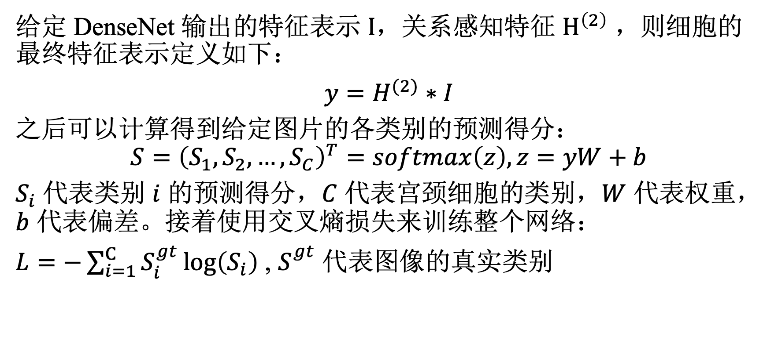
Classification using realtion-aware features
给定 DenseNet 输出的特征表示 $I$，关系感知特征 $H^{\left(2\right)}$ ，则细胞的最终特征表示定义如下：
$y=H^{(2)}∗I$
之后可以计算得到给定图片的各类别的预测得分：
$$S={\left(S_{1},S_{2},…,S_{C}\right)}^{T}=softmax\left(z\right), z=yW+b$$
$S_{i}$ 代表类别 $i$ 的预测得分，$C$ 代表宫颈细胞的类别，$W$ 代表权重， $b$ 代表偏差。接着使用交叉熵损失来训练整个网络：
$L=−\sum_{i=1}^{C}{S_{i}^{gt}}log\left(S_{i}\right)$ , $S_{}^{gt}$ 代表图像的真实类别

Slide 9
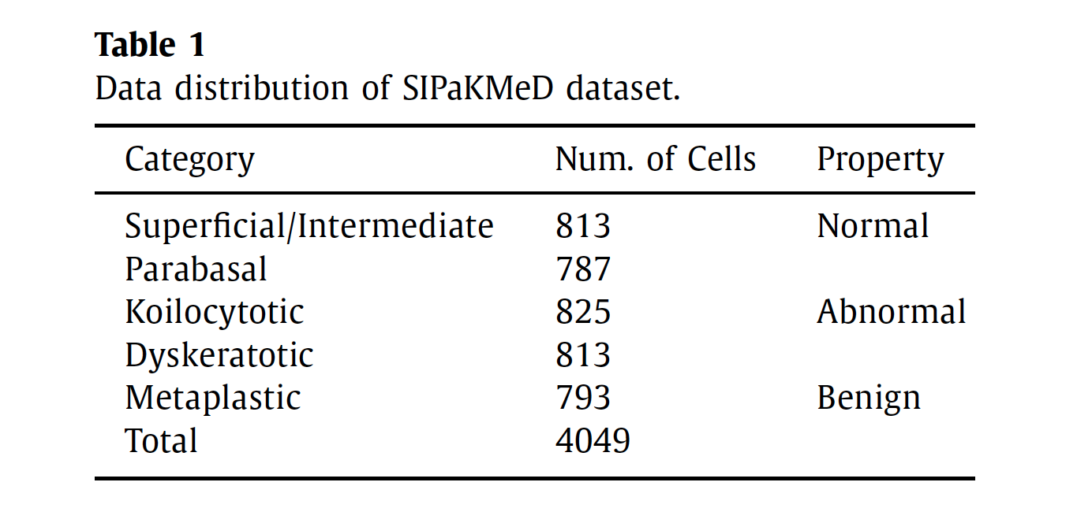
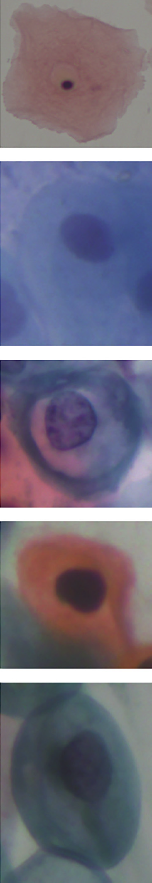
Experients —— Datasets
SIPaKMeD
包含 4049 张分离的细胞图像，总共 5 个类别

Slide 10
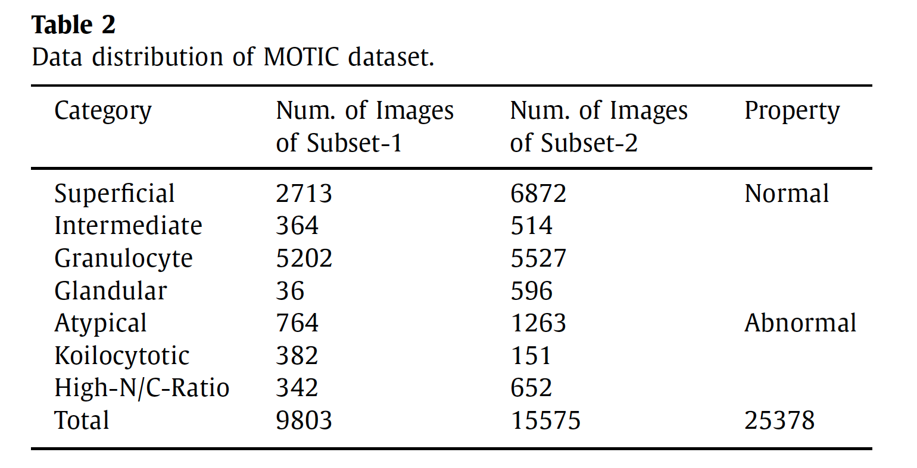
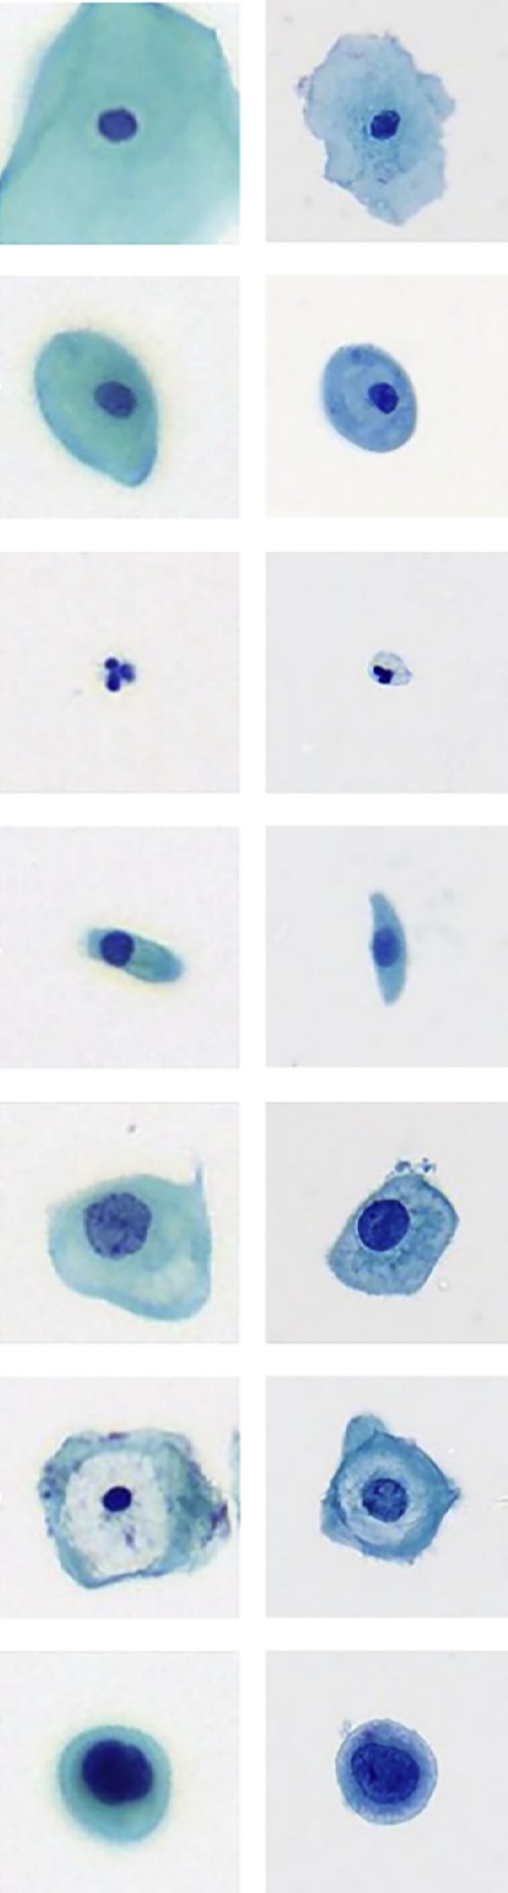
Experiments —— Datasets
Motic cytology image dataset
包含两个子集，子集 1 来自 35 张 ThinPrep 染色的切片图像
子集 2 来自 111 张 Motic 医学实验室染色的切片图像

Slide 11
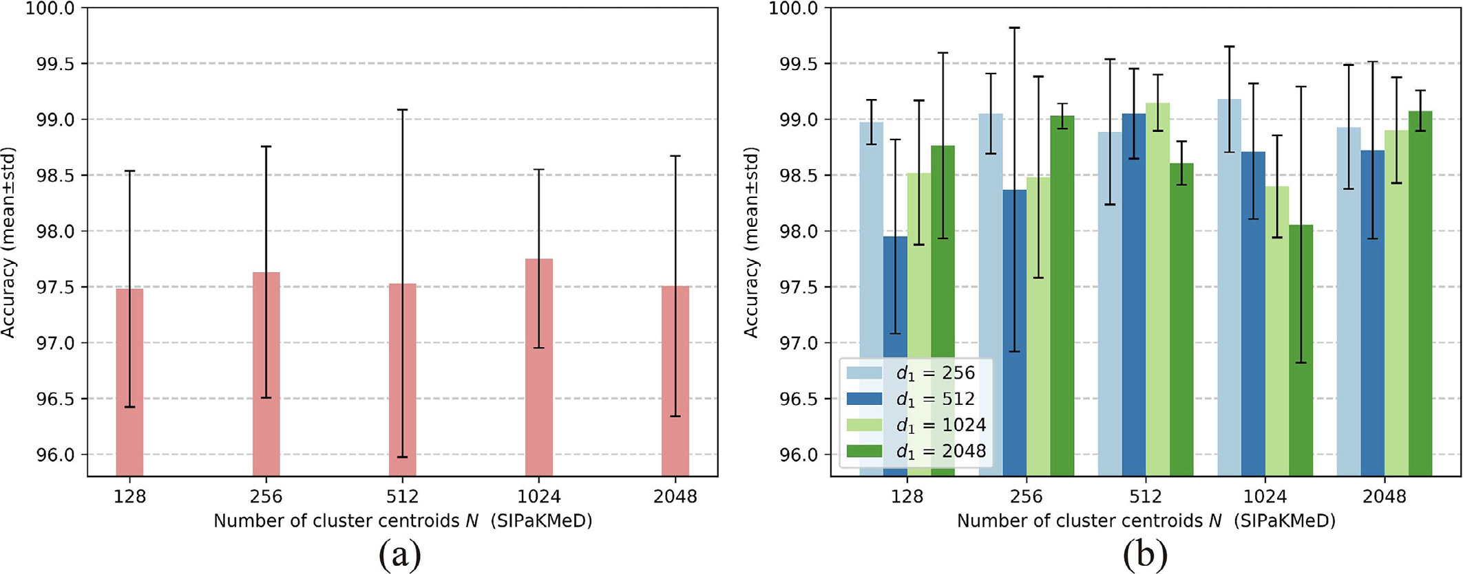
Experiments —— Hyperparameters determination
Notes:
SIPaKMeD
使用/不使用GCN
N代表聚类中心的数量
d1代表GCN网络第一层的维度
可以看到使用GCN的精度更高

Slide 12
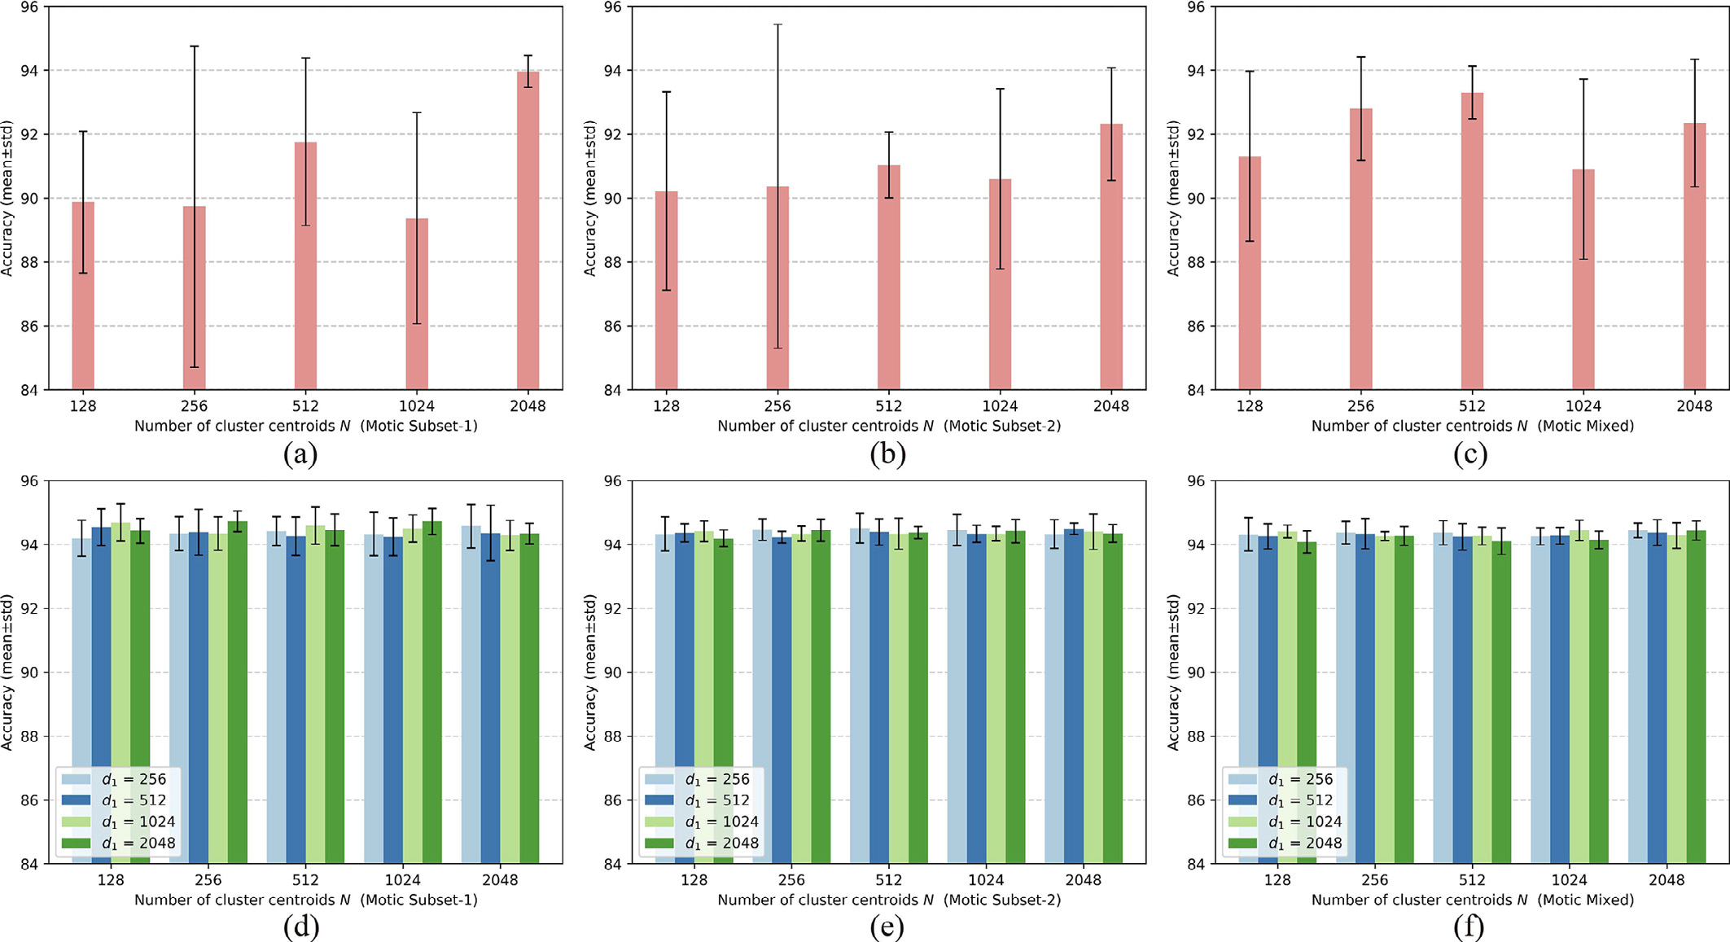
Experiments —— Hyperparameters determination
Notes:
Motic（子集1，子集2，子集1&子集2）
使用/不使用GCN
N代表聚类中心的数量
d1代表GCN网络第一层的维度

Slide 13
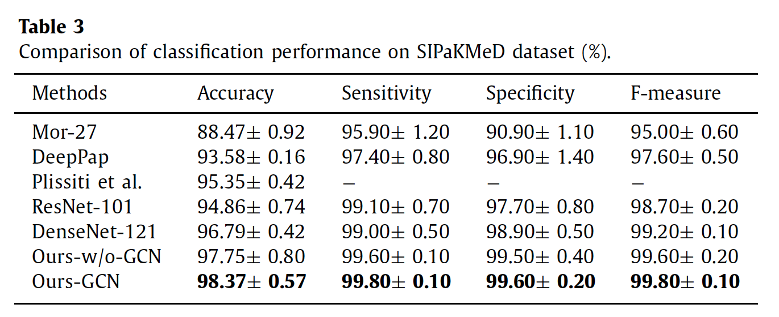
Experiments —— Results on SIPaKMeD
Notes:
densenet-121的精度就已经超过前四个方法
本文提出的方法精度更高，需要注意的是，使用GCN后的性能比不使用要好，四个指标都达到了最高精度

Slide 14
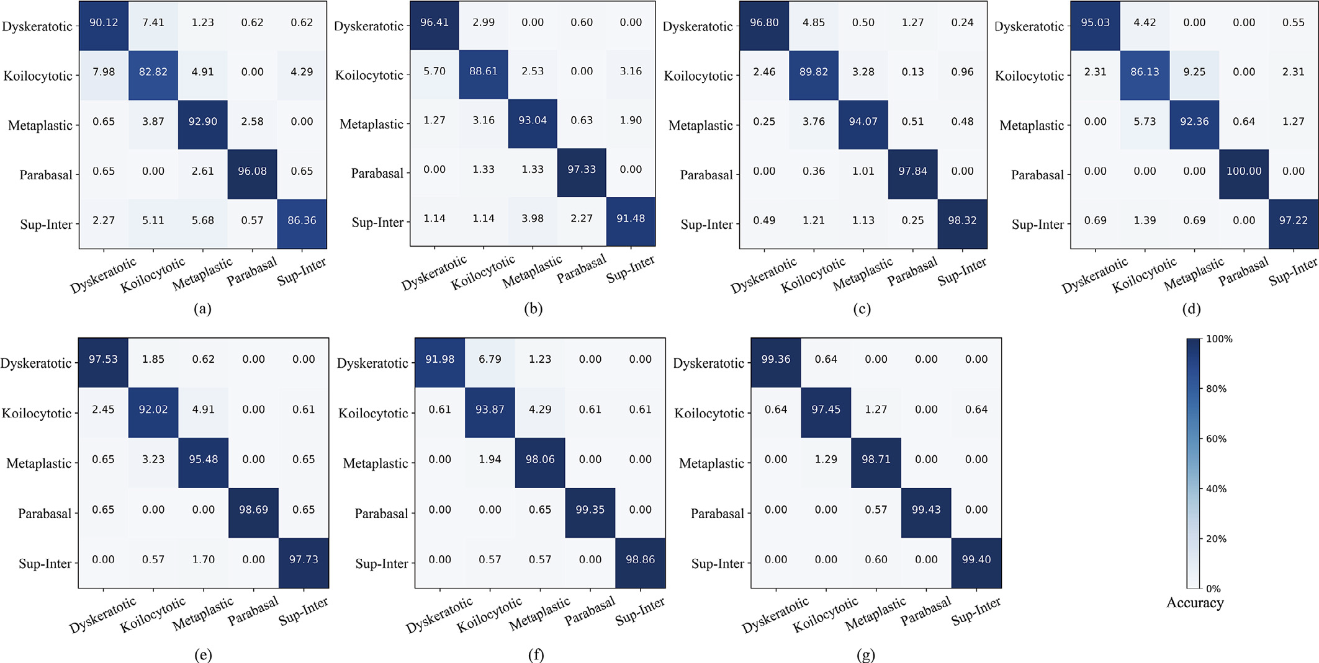
Experiments —— Results on SIPaKMeD
Notes:
上图展示了所有方法结果的混淆矩阵，a的分类精度较差，bcde基于CNN后精度有了明显提高。其中，densenet的精度都超过了90%，但对空泡细胞（最有挑战的细胞）的误分类率较高，容易将其分类为变质性细胞（4.91%）；fg展示了本文提出方法的精度，无论是正常细胞还是良性细胞分类结果都优于densenet

Slide 15
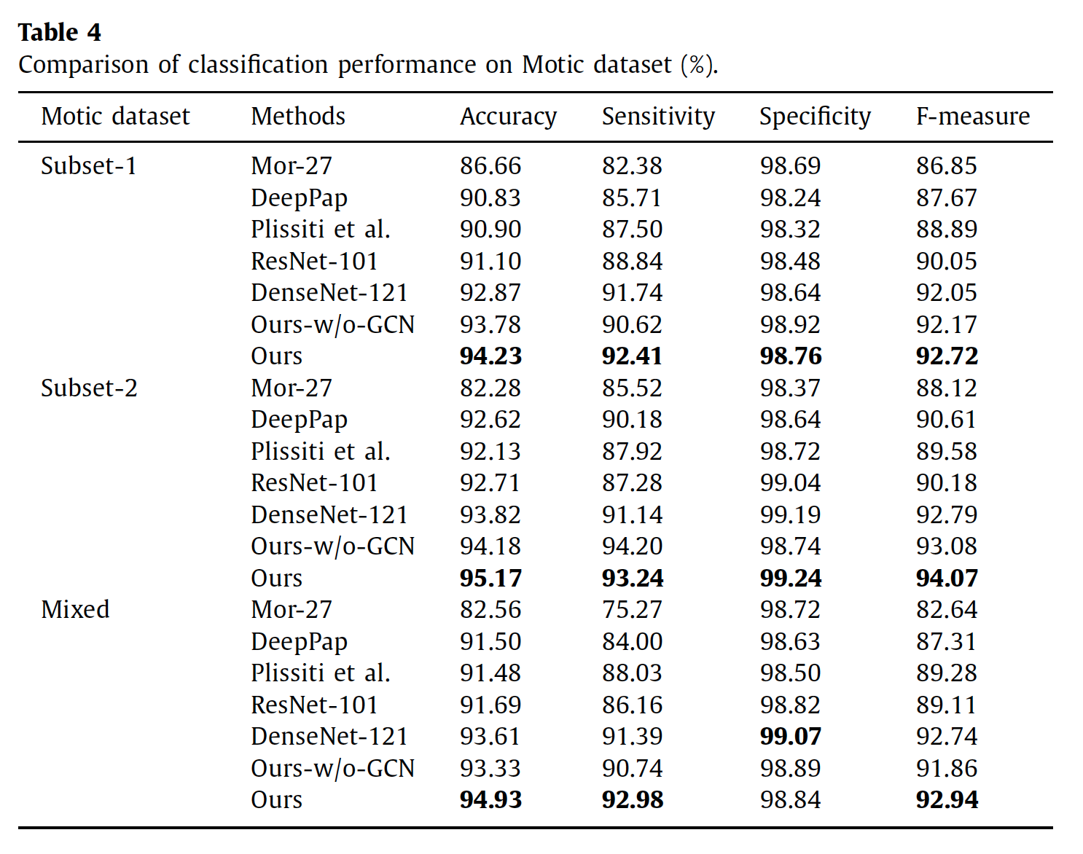
Experiments —— Results on Motic
Notes:
可以看到，本文的方法全面优于前五种SOTA方法。注意到，当使用混合数据集时，精度并没有如预期一样得到提高，这表明染色差异对分类性能有重要影响，但总体分类结果优于其他方法，特异性与densenet相当。另外，不使用GCN的方法性能低于densenet，这表明染色差异影响聚类结构，并可能导致具有相似性的细胞被视为来自不同的聚类，因此可以推测不使用GCN的方法可能并没有很好地利用图像之间的关系，生成的特征表示可能没有区别。

Slide 16
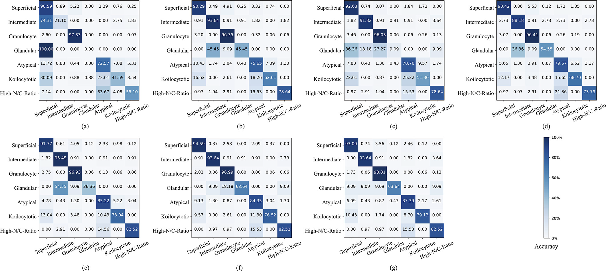
Experiments —— Results on Motic
Notes:
子集1
由于数据量有限，腺细胞的分类结果不尽人意。
异常细胞的结果（后三个）低于浅表细胞，中层细胞和粒细胞，这是因为异常细胞具有较高的类间相似性，从而增加了分类的难度。注意到，与SIPaKMeD数据集的结果相似，空泡细胞仍然是最具挑战性的类别（误分类率20.87%），易分类为浅表细胞，非典型细胞和粒细胞，其他方法也是一样。

Slide 17
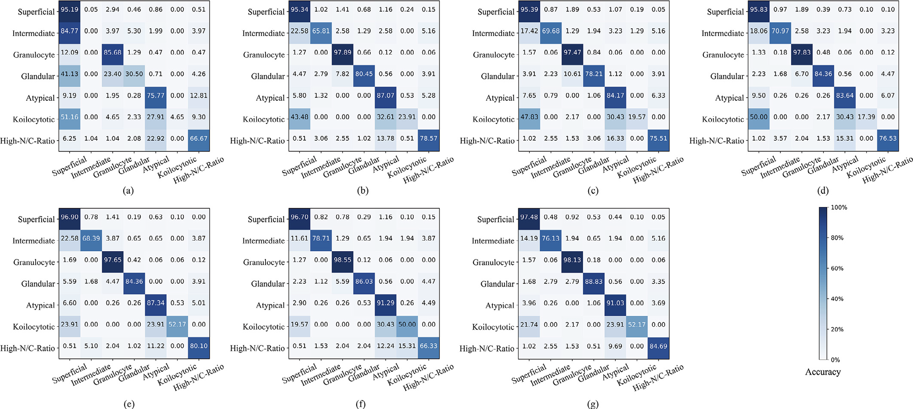
Experiments —— Results on Motic
Notes:
子集2
可以看到中层细胞的精度低于子集1的结果，并且它最容易被归为表层细胞，这可能是因为motic实验室染色的中层细胞和表层细胞有很强的相似性，极小的类间差异导致误分类率较高。此外，由于训练数据较小，子集2中的空泡细胞分类精度最低

Slide 18
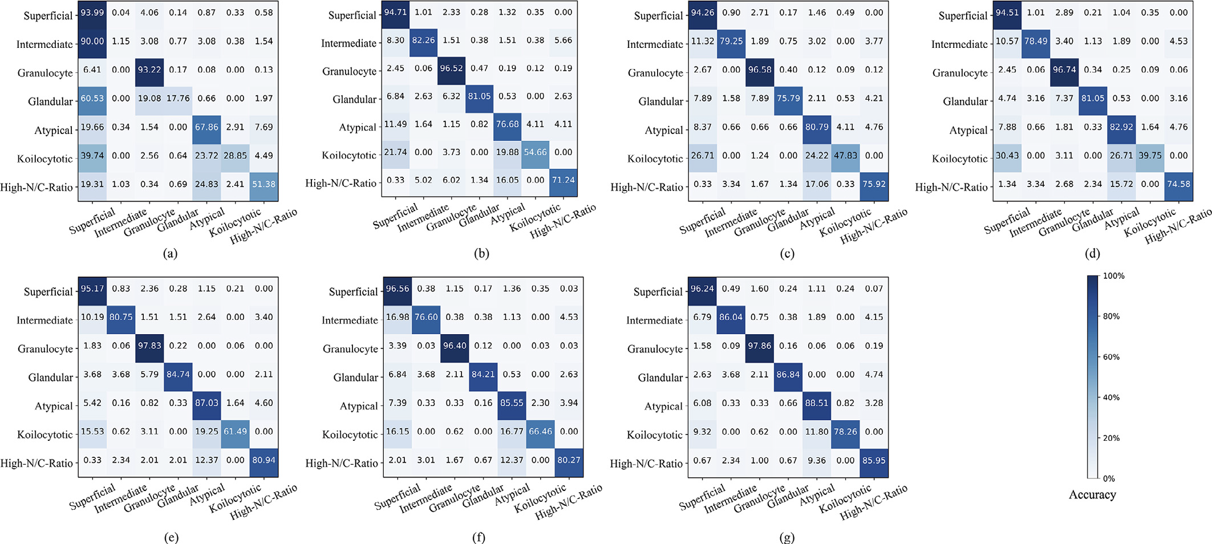
Experiments —— Results on Motic
Notes:
当把方法应用到混合数据集上时，所有的方法的分类结果并没有得到很大的提升，这证明染色差异影响分类性能。在这种情况下，使用GCN的方法还是获得了最好的分类结果，值得注意的是，中层细胞和空泡细胞的分类精度对比子集2显著提高，这是因为训练数据的增加很大程度上提高了分类的精度，但是染色差异限制了性能的提升。此外，空泡细胞的误分类问题尚未完全解决，仍容易分为非典型细胞、表层细胞和粒细胞。

Slide 19
Discussion
在上述实验过程中可以发现，有限的数据集大小会限制分类的性能，但实际情况下，花费大量的人力和时间去标注数据集是不现实的，所以需要一个合适的自监督学习方法来减轻现阶段对标注数据的强烈需求。
近些年有一些半监督学习方法被用于组织病理学，受此启发，作者将本文的方法用于半监督学习。为评估半监督学习的性能，收集了2600张未标记的宫颈细胞图像，将其添加到 Motic 数据集中作为训练集。重复上述流程，实验结果如下所示：

Slide 20
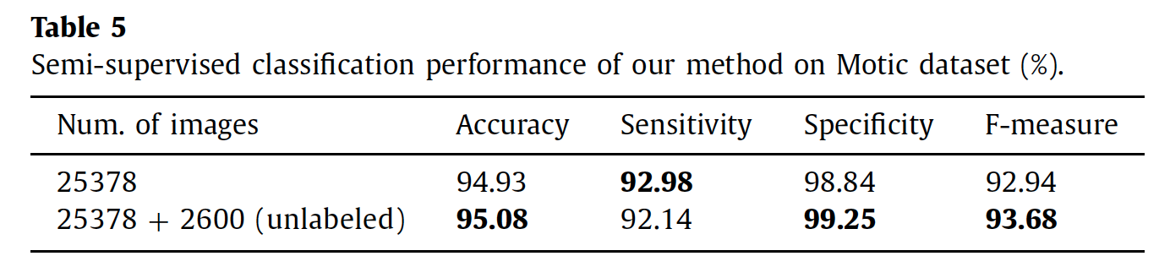
Discussion
Notes:
可以看到，当考虑到额外的未标记的样本后，本文提出的方法性能得到了改善，这表明k-means聚类模块在未标记样本的帮助下找到了更合理的细胞特征潜在关系，也证明了使用k-means聚类生成图结构的优势巨大

Slide 21
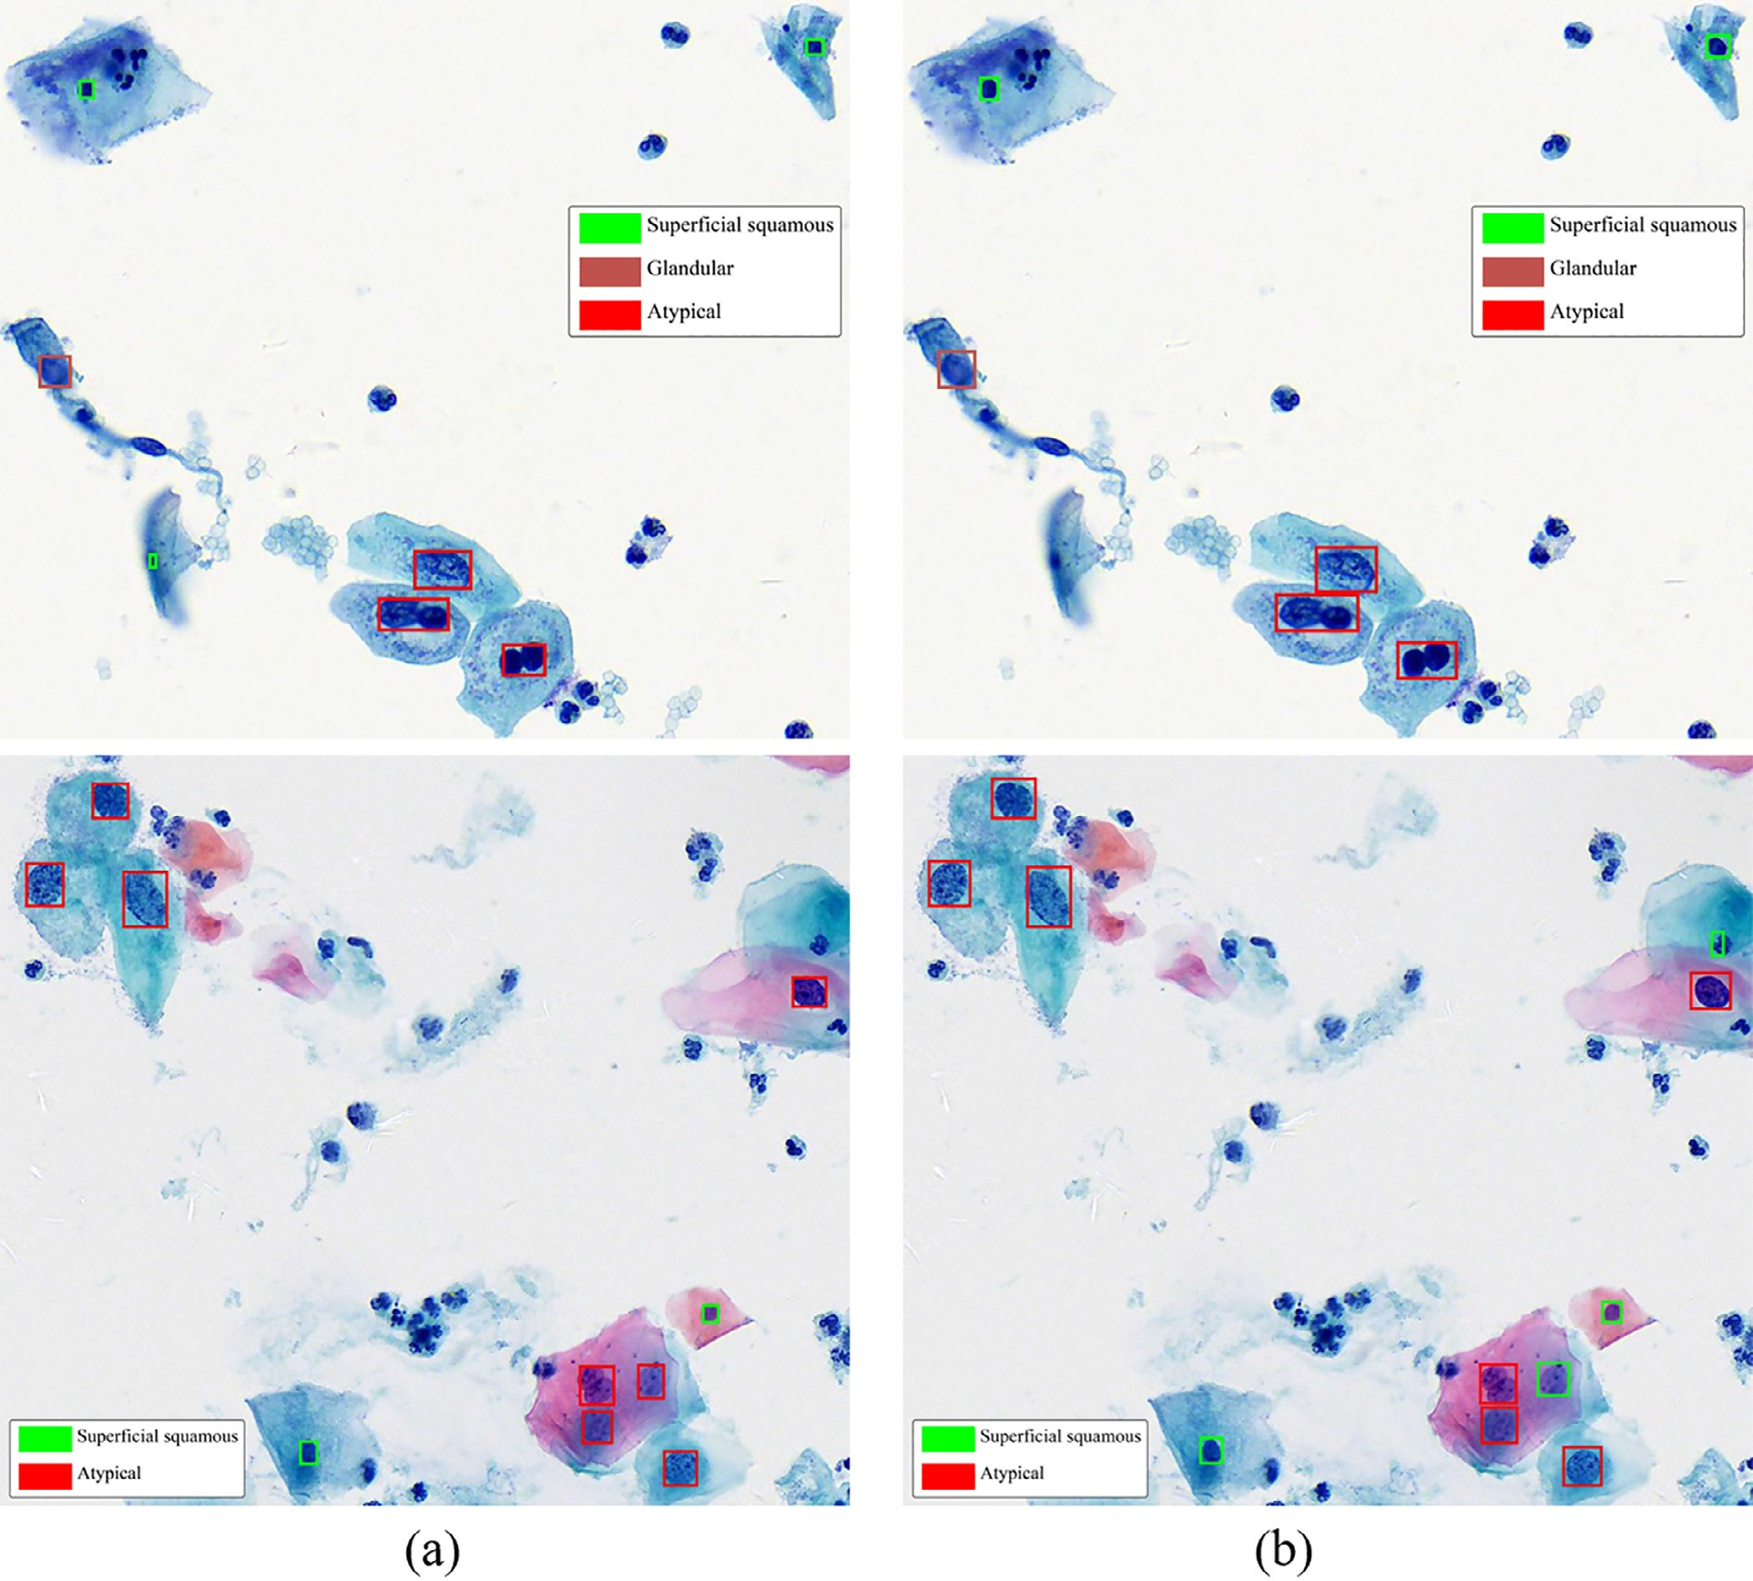
Discussion
Notes:
此外，本文还将方法用于实际的宫颈细胞学筛查中，首先用目标检测得到候选细胞的边界框，然后用模型进行分类，如图所示，可以看到本文提出的方法对大多数细胞进行了正确分类。另一方面，注意到存在未检测到的细胞，导致筛选过程中被错误分类，这表明检测和分类在实际筛查系统中都非常重要。

Slide 22
Conclusion
本文提出了一种基于 GCN 的宫颈细胞分类方法。首先通过聚类得到聚类中心，接着利用聚类间的潜在相关性，以聚类中心为节点建图。然后使用 GCN 将相关性编码进节点特征生成关系感知表示，最后将关系感知表示并入 CNN 以提升特征的表现力。
此外，本文还提出了一个 Motic 液基的细胞学图像数据集，并在其之实验证明了文章提出的方法的有效性。
未来考虑到实际应用中存在大量未标注的细胞图像，可以尝试将 GCN 与自监督学习或其他方法（注意力机制）结合，提高细胞分类性能，降低标注成本

